Slide 1
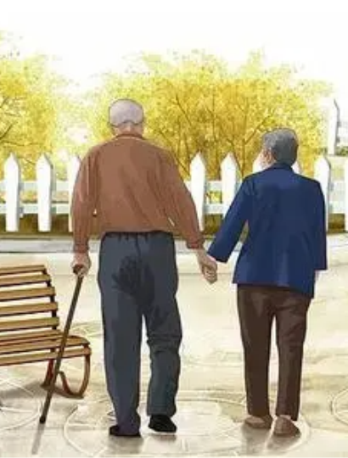
敬老爱老助老怎么做？
汇报人：XXX

Slide 2
敬老爱老助老怎么做？
工作人员
弹性配置厅堂工作人员，为老年客户开设绿色通道，减少等待时间。对个别岁数大或行动不便的客户应采用一对一专人协助模式，让我们的服务更贴心
耐心和关心
服务老年客户，需要我们给予更多的耐心和关心。网点可提供饮用热水，适当配备便民箱、提供老花镜、放大镜、创可贴、清凉油、坐垫等便民物品，让我们的服务更暖心
柜面一站式
为老年客户量身定制个性化“柜面一站式”方案，打通业务衔接壁垒，有效减少客户在不同柜口间的往返次数和时间，提高办理效率，让我们的服务更便捷

Slide 3
敬老爱老助老怎么做？
加强沟通交流
积极加强与老年客户的沟通交流，了解客户金融诉求，有效识别各类电信诈骗、金融诈骗，劝阻老年客户远离各类资金陷阱，让我们的服务更有担当
产品推荐方面
针对老年客户风险承受能力低的特征，向其推介合适的低风险产品
畅通老年客户服务渠道
减少业务等待时间，提升专业服务质量，帮助老年人守好“钱袋子”

Slide 4
敬老爱老助老怎么做？
智能设备办理
老年客户对使用智能设备办理业务相对抵触，客服经理在接待此类客户时，需有耐心并反复询问，用优质的服务赢得客户信任
多理解多关注
老年客户由于以往一直通过柜面渠道办理业务，同是也对智能设备不了解、不信任，因此对客服经理的分流服务持有不配合不理解的态度，需要客服经理对老年客户多理解多关注，耐心服务，缓解老年客户的抵触情绪
详细说明，放慢语速
对老年客户指导时，应尽量详细说明，放慢语速。让老年客户听得清楚，用的明白，并适时给予鼓励，达到老年客户想用，敢用，能用智能机具的目的

Slide 5
T
H
A
N
K
S
感谢观看
2021年XX月

